Slide 1
Reinforcement learning
Transformers
otus.ru

Slide 2


Проверить, идет ли запись
Меня хорошо видно
&& слышно?
Ставим “+”, если все хорошо “-”, если есть проблемы

Slide 3










Правила вебинара
Условные
обозначения
Активно
участвуем
Индивидуально
Off-topic обсуждаем
в учебной группе
#RL-2024-09
Время, необходимое
на активность
Пишем в чат
Задаем вопрос
в чат
Говорим голосом
Документ
Вопросы вижу в чате,
могу ответить не сразу
Ответьте себе или
задайте вопрос

Slide 4

Reinforcement learning Transformers
Тема вебинара
Игорь Стурейко
Руководитель курсов: Reinforcement Learning, ML Professional, ML Basic, MLOps, FinML
Teamlead, главный инженер проекта,
Физический факультет МГУ, PhD теоретическая физика
Опыт:
Более 15 лет занимался прикладной математикой и мат моделированием
(Data Scientist) (Python, С++) в НИИ ПАО Газпром
@stureiko (TG)
LinkedIn: igor-stureiko
@rl_fintech (Мой канал посвященный финансовым моделям)

Slide 5

Карта курса
Введение
в Reinforcement Learning
HomeTask
Deep Reinforcement Learning
Advanced Reinforcement Learning
HomeTask
HomeTask
HomeTask
Reinforcement Learning в реальных задачах
Проектная работа

Slide 6
Программа курса
Advanced Reinforcement Learning
Обучение с использованием модели среды
Обучение с использованием модели среды, часть 2
HomeTask
Иерархическое обучение с подкреплением
Выбор темы и организация проектной работы
HomeTask
Многоагентное обучение и кооперация агентов
Трансформеры в RL

Slide 7
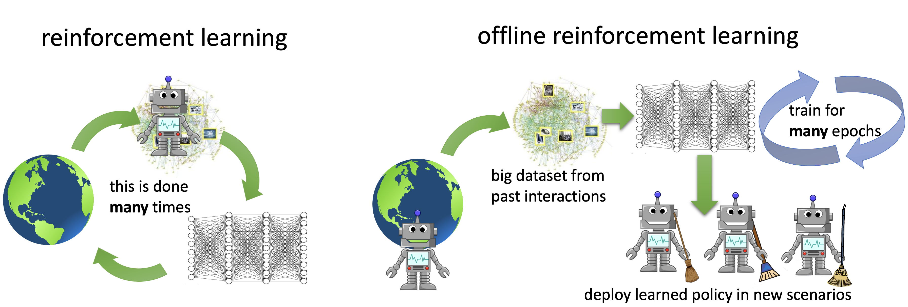
Маршрут вебинара
On-line и off-line обучение
Механизм внимания и моделирование последовательностей
Action transformers
Decision transformers

Slide 8
Цели вебинара
К концу занятия вы сможете
1. | Понимать пути применения архитектуры Transformers для RL
2. | Понять разницу между подходами action transformers и decision transformers

Slide 9
Смысл
Зачем вам это уметь
1. | Программировать задачи обучения с подкреплением для окружений большой размерности и непрерывного пространства действий
2. | Понимать работу сложных современных алгоритмов и использовать их в своих проектах

Slide 10
On-line и off-line обучение

Slide 11

Main idea
Будем предполагать, что марковость процесса нарушается и порядок смены состояний важен.
Fully connected
network
Feature extractor
Action
Observation
Обзорная статья о трансформерах в RL
Пример использования для среды Gym

Slide 12
On-line и off-line обучение
В онлайн-обучении с подкреплением агент собирает данные напрямую: он формирует выборку опыта, взаимодействуя с окружающей средой. Затем он немедленно использует этот опыт (или через буфер воспроизведения), чтобы обучиться на нем (обновить свою политику).
Однако это предполагает, что вы либо обучаете агента непосредственно в реальном мире, либо используете симулятор. Если у вас нет симулятора, его необходимо создать, что может быть очень сложным (как отразить сложную реальность окружающего мира в среде?), дорогим и небезопасным, так как если в симуляторе есть недостатки, агент их использует, если это дает ему конкурентное преимущество.

Slide 13
On-line и off-line обучение
В оффлайн-обучении с подкреплением агент использует только данные, собранные другими агентами или в результате демонстрации человеком.

Slide 14
Архитектура transformer

Slide 15
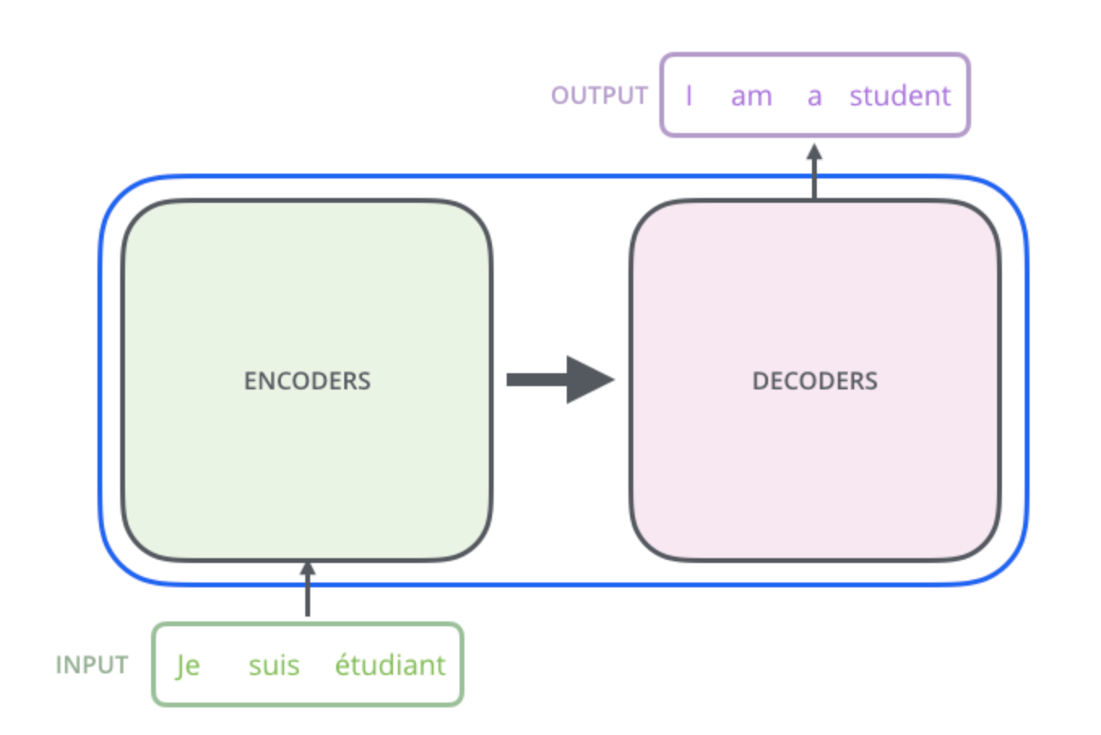
Архитектура transformers

Slide 16
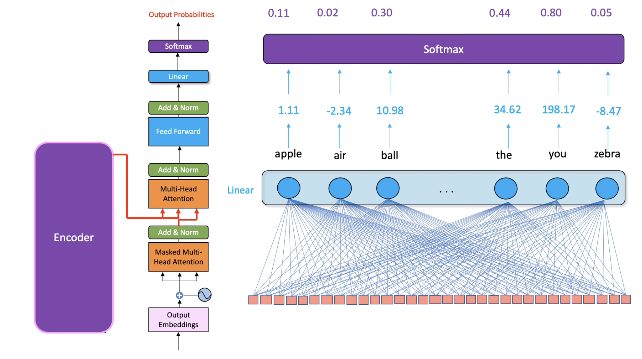
Архитектура transformers

Slide 17
Action transformers

Slide 18
Action transformers
Используется для генерации действий на основе текущего состояния и истории предыдущих действий. Основная идея заключается в использовании трансформеров для моделирования зависимостей между последовательными действиями и состояниями.
Fully connected
network
Transformer
Action
Observation

Slide 19
Decision transformers

Slide 20
Decision transformers
Transformer принимает на вход желаемое суммарное вознаграждение, предыдущие состояния и действия, чтобы сгенерировать будущие действия, направленные на достижение желаемого вознаграждения. Это авторегрессионная модель, которая генерирует будущие действия, основываясь на желаемом вознаграждении, прошлых состояниях и действиях.
Этот подход представляет собой полное изменение парадигмы обучения с подкреплением, так как вместо использования традиционных алгоритмов RL используется генеративное моделирование траекторий (моделирование совместного распределения последовательности состояний, действий и вознаграждений). Это означает, что в Decision Transformers мы не максимизируем вознаграждение напрямую, а генерируем последовательность будущих действий, которые приводят к достижению заданного уровня вознаграждения.

Slide 21



Decision transformers
Fully connected
network
Action
$(μ, σ)$
…
Action
$(μ, σ)$
Transformer
Observation
$$𝔼_{π}\left[G\right]$$
Action
Reward
State
Action
Reward
State
…

Slide 22
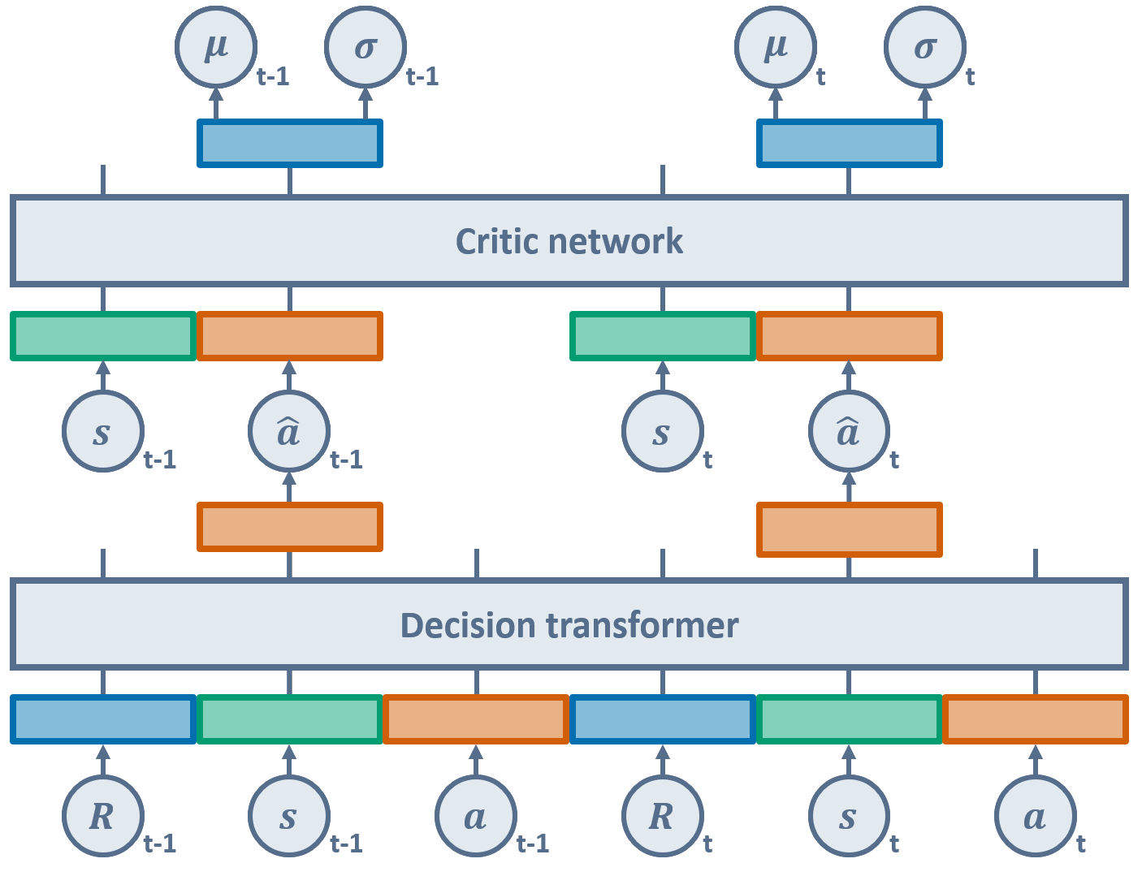
Decision transformers

Slide 23
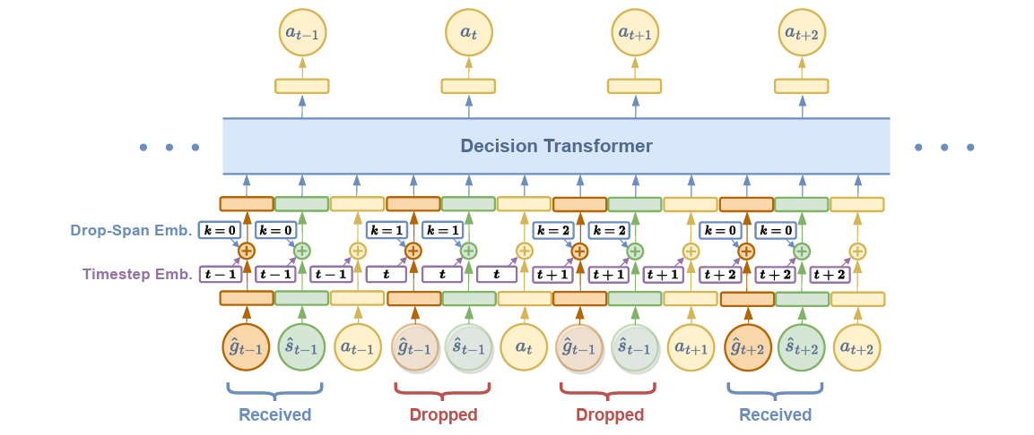
Decision transformers dropped steps

Slide 24
Практика

Slide 25
Практика
1. | Реализовать
2. | Посмотреть на применение алгоритма

Slide 26
Список материалов для изучения
Decision Transformer: Reinforcement Learning via Sequence Modelling
Decision transformers (original)
Зоопарк трансформеров: большой обзор моделей
Introducing Decision Transformers on Hugging Face

Slide 27

Вопросы?
Ставим “+”,
если вопросы есть
Ставим “–”,
если вопросов нет

Slide 28
Заполните, пожалуйста,
опрос о занятии
по ссылке в чате

Slide 29
Cледующие вебинары
Спасибо за внимание!
Применение RL в рекомендательных системах
Игорь Стурейко
Руководитель курсов: Reinforcement Learning, ML Professional, ML Basic, MLOps, FinML
Teamlead, главный инженер проекта,
Физический факультет МГУ, PhD теоретическая физика
Опыт:
Более 15 лет занимался прикладной математикой и мат моделированием
(Data Scientist) (Python, С++) в НИИ ПАО Газпром
@stureiko (TG)
LinkedIn: igor-stureiko
@rl_fintech (Мой канал посвященный финансовым моделям)

